Slide 1
114年機械設備源頭管理法令制度之宣導活動
《全台各職訓中心報名鏈接與QR Code》

Slide 2
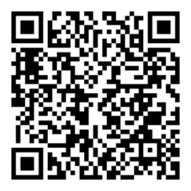
114年機械設備源頭管理法令制度之宣導活動
-中壢職訓中心-
免費課程
●課程名稱：機械設備源頭相關法令宣導(含安全評估相關規定)
●主題內容：各類機械設備本質安全與源頭管理法令之介紹
●目的：強化產業落實機械設備源頭風險控管，提升職場整體安全水準，降低職災
●產業別：一般行業、營造業等
●對象：事業單位管理人員、採購相關人員、維護保養人員、現場作業人員、進口商
及製造商等(優先招生對象)；如具公務人員身份者可登錄終生學習時數
*名額有限 額滿為止*
日期 | 時間 | 可免費取得一般安全衛生教育訓練證書 | 報名網址 | 報名QR Code
6/12 (四) | 09:00-16:00 (6小時) | 一般安全衛生教育訓練 | 點我報名
*如遇天災或不可抗力之因素導致無法開課，本會將另行安排日期並重新公告與通知*
上課地點：中壢區中央東路88號19樓之1.3 聯絡電話： (03)4268110分機110
承辦人：李小姐 聯絡信箱：zoelee@mail.isha.org.tw
主辦單位：
財團法人職業災害預防及重建中心
執行單位：
社團法人中華民國工業安全衛生協會

Slide 3
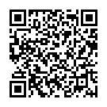
114年機械設備源頭管理法令制度之宣導活動
-桃園職訓中心-
免費課程
●課程名稱：機械設備源頭相關法令宣導(含安全評估相關規定)
●主題內容：各類機械設備本質安全與源頭管理法令之介紹
●目的：強化產業落實機械設備源頭風險控管，提升職場整體安全水準，降低職災
●產業別：一般行業、營造業等
●對象：事業單位管理人員、採購相關人員、維護保養人員、現場作業人員、進口商
及製造商等(優先招生對象)；如具公務人員身份者可登錄終生學習時數
*名額有限 額滿為止*
日期 | 時間 | 可登入時數課程 (欲登錄在職回訓時數者，請於報名時提供原結業證書或資格證明文件) | 報名網址 | 報名QR Code
6/16 (一) | 13:00-17:00 (4小時) | 荷重在一公噸以上之堆高機操作人員安全衛生在職教育訓練 | 點我報名
*如遇天災或不可抗力之因素導致無法開課，本會將另行安排日期並重新公告與通知*
上課地點：桃園市桃園區中正路1071號10樓之6 聯絡電話： (03)356-1390
承辦人：廖小姐 聯絡信箱： rocr88@mail.isha.org.tw
主辦單位：
財團法人職業災害預防及重建中心
執行單位：
社團法人中華民國工業安全衛生協會

Slide 4
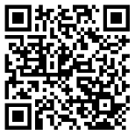
114年機械設備源頭管理法令制度之宣導活動
-新北職訓中心-
免費課程
●課程名稱：機械設備源頭相關法令宣導(含安全評估相關規定)
●主題內容：各類機械設備本質安全與源頭管理法令之介紹
●目的：強化產業落實機械設備源頭風險控管，提升職場整體安全水準，降低職災
●產業別：一般行業、營造業等
●對象：事業單位管理人員、採購相關人員、維護保養人員、現場作業人員、進口商
及製造商等(優先招生對象)；如具公務人員身份者可登錄終生學習時數
*名額有限 額滿為止*
日期 | 時間 | 可登入時數課程 | 報名網址 | 報名QR Code
6/17 (二) | 09:00-14:00 (4小時) | 一般安全衛生教育訓練 (4小時) | https://reurl.cc/1K7NL8
*如遇天災或不可抗力之因素導致無法開課，本會將另行安排日期並重新公告與通知*
上課地點：新北市三重區重新路四段87號4樓 聯絡電話： (02)2970-2526
承辦人：邱小姐 聯絡信箱： betty2024@mail.isha.org.tw
主辦單位：
財團法人職業災害預防及重建中心
執行單位：
社團法人中華民國工業安全衛生協會

Slide 5
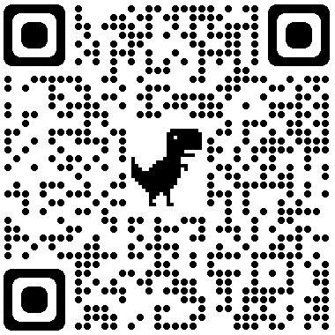
114年機械設備源頭管理法令制度之宣導活動
-高雄職訓中心-
免費課程
●課程名稱：機械設備源頭相關法令宣導(含安全評估相關規定)
●主題內容：各類機械設備本質安全與源頭管理法令之介紹
●目的：強化產業落實機械設備源頭風險控管，提升職場整體安全水準，降低職災
●產業別：一般行業、營造業等
●對象：事業單位管理人員、採購相關人員、維護保養人員、現場作業人員、進口商
及製造商等(優先招生對象)；如具公務人員身份者可登錄終生學習時數
日期 | 時間 | 可登入時數課程 (欲登錄在職回訓時數者，請於報名時提供原結業證書或資格證明文件) | 報名網址 | 報名QR Code
6/18 (三) | 09:00-14:00 (4小時) | 固定式起重機在職教育訓練 | https://isha.org.tw/0O6Dgt
*如遇天災或不可抗力之因素導致無法開課，本會將另行安排日期並重新公告與通知*
上課地點：高雄市新興區中正三路88號4樓之1 聯絡電話： (07)311-7311
承辦人：徐小姐、黃先生 聯絡信箱：mary@mail.isha.org.tw
主辦單位：
財團法人職業災害預防及重建中心
執行單位：
社團法人中華民國工業安全衛生協會

Slide 6
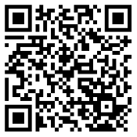
114年機械設備源頭管理法令制度之宣導活動
-台中職訓中心-
免費課程
●課程名稱：機械設備源頭相關法令宣導(含安全評估相關規定)
●主題內容：各類機械設備本質安全與源頭管理法令之介紹
●目的：強化產業落實機械設備源頭風險控管，提升職場整體安全水準，降低職災
●產業別：一般行業、營造業等
●對象：事業單位管理人員、採購相關人員、維護保養人員、現場作業人員、進口商
及製造商等(優先招生對象)；如具公務人員身份者可登錄終生學習時數
*名額有限 額滿為止*
日期 | 時間 | 可登入時數課程 (欲登錄在職回訓時數者，請於報名時提供原結業證書或資格證明文件) | 報名網址 | 報名QR Code
6/19 (四) | 13:00-17:00 (4小時) | 荷重在一公噸以上之堆高機操作人員在職教育訓練 | 點我報名
*如遇天災或不可抗力之因素導致無法開課，本會將另行安排日期並重新公告與通知*
上課地點：台中市龍井區中社五街12號 聯絡電話： (04)26336999#101
承辦人：卓小姐 聯絡信箱：a553407@mail.isha.org.tw
主辦單位：
財團法人職業災害預防及重建中心
執行單位：
社團法人中華民國工業安全衛生協會

Slide 7
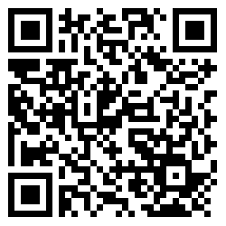
114年機械設備源頭管理法令制度之宣導活動
-新北職訓中心-
免費課程
●課程名稱：機械設備源頭相關法令宣導(含安全評估相關規定)
●主題內容：各類機械設備本質安全與源頭管理法令之介紹
●目的：強化產業落實機械設備源頭風險控管，提升職場整體安全水準，降低職災
●產業別：一般行業、營造業等
●對象：事業單位管理人員、採購相關人員、維護保養人員、現場作業人員、進口商
及製造商等(優先招生對象)；如具公務人員身份者可登錄終生學習時數
*名額有限 額滿為止*
日期 | 時間 | 可登入時數課程 | 報名網址 | 報名QR Code
7/1 (二) | 09:00-14:00 (4小時) | 一般安全衛生教育訓練 (4小時) | https://reurl.cc/GnRV1A
*如遇天災或不可抗力之因素導致無法開課，本會將另行安排日期並重新公告與通知*
上課地點：新北市三重區重新路四段87號4樓 聯絡電話： (02)2970-25260
承辦人：邱小姐 聯絡信箱： betty2024@mail.isha.org.tw
主辦單位：
財團法人職業災害預防及重建中心
執行單位：
社團法人中華民國工業安全衛生協會

Slide 8
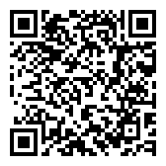
114年機械設備源頭管理法令制度之宣導活動
-中壢職訓中心-
免費課程
●課程名稱：機械設備源頭相關法令宣導(含安全評估相關規定)
●主題內容：各類機械設備本質安全與源頭管理法令之介紹
●目的：強化產業落實機械設備源頭風險控管，提升職場整體安全水準，降低職災
●產業別：一般行業、營造業等
●對象：事業單位管理人員、採購相關人員、維護保養人員、現場作業人員、進口商
及製造商等(優先招生對象)；如具公務人員身份者可登錄終生學習時數
*名額有限 額滿為止*
日期 | 時間 | 可免費取得一般安全衛生教育訓練證書 | 報名網址 | 報名QR Code
7/7 (一) | 09:00-16:00 (6小時) | 一般安全衛生教育訓練 | 點我報名
*如遇天災或不可抗力之因素導致無法開課，本會將另行安排日期並重新公告與通知*
上課地點：中壢區中央東路88號19樓之1.3 聯絡電話： (03)4268110分機110
承辦人：李小姐 聯絡信箱：zoelee@mail.isha.org.tw
主辦單位：
財團法人職業災害預防及重建中心
執行單位：
社團法人中華民國工業安全衛生協會

Slide 9
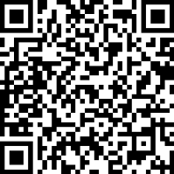
114年機械設備源頭管理法令制度之宣導活動
-雲林職訓中心-
免費課程
●課程名稱：機械設備源頭相關法令宣導(含安全評估相關規定)
●主題內容：各類機械設備本質安全與源頭管理法令之介紹
●目的：強化產業落實機械設備源頭風險控管，提升職場整體安全水準，降低職災
●產業別：一般行業、營造業等
●對象：事業單位管理人員、採購相關人員、維護保養人員、現場作業人員、進口商
及製造商等(優先招生對象)；如具公務人員身份者可登錄終生學習時數
*名額有限 額滿為止*
日期 | 時間 | 可登入時數課程 (欲登錄在職回訓時數者，請於報名時提供原結業證書或資格證明文件) | 報名網址 | 報名QR Code
7/7 (一) | 13:00-17:00 (4小時) | 起重機與吊掛作業人員在職教育訓練 | 點我報名
*如遇天災或不可抗力之因素導致無法開課，本會將另行安排日期並重新公告與通知*
上課地點：雲林縣斗南鎮延平路二段368號8樓 聯絡電話： (05)5954711#12
承辦人：白小姐 聯絡信箱：5954711@mail.isha.org.tw
主辦單位：
財團法人職業災害預防及重建中心
執行單位：
社團法人中華民國工業安全衛生協會

Slide 10
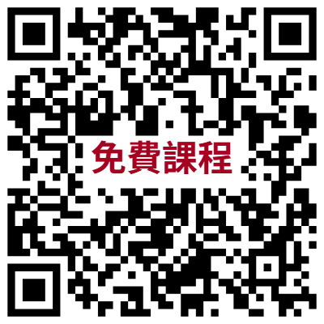
114年機械設備源頭管理法令制度之宣導活動
-彰化職訓中心-
免費課程
●課程名稱：機械設備源頭相關法令宣導(含安全評估相關規定)
●主題內容：各類機械設備本質安全與源頭管理法令之介紹
●目的：強化產業落實機械設備源頭風險控管，提升職場整體安全水準，降低職災
●產業別：一般行業、營造業等
●對象：事業單位管理人員、採購相關人員、維護保養人員、現場作業人員、進口商
及製造商等(優先招生對象)；如具公務人員身份者可登錄終生學習時數
*名額有限 額滿為止*
日期 | 時間 | 可登入時數課程 (欲登錄在職回訓時數者，請於報名時提供原結業證書或資格證明文件) | 報名網址 | 報名QR Code
7/15 (二) | 13:00-17:00 (4小時) | 固定式起重機操作人員在職教育訓練 | 點我報名
*如遇天災或不可抗力之因素導致無法開課，本會將另行安排日期並重新公告與通知*
上課地點：彰化市中華西路371號4樓 聯絡電話： (04) 7632257
承辦人：蔡先生 聯絡信箱：7632257@mail.isha.org.tw
主辦單位：
財團法人職業災害預防及重建中心
執行單位：
社團法人中華民國工業安全衛生協會

Slide 11
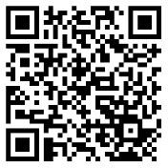
114年機械設備源頭管理法令制度之宣導活動
-台中職訓中心-
免費課程
●課程名稱：機械設備源頭相關法令宣導(含安全評估相關規定)
●主題內容：各類機械設備本質安全與源頭管理法令之介紹
●目的：強化產業落實機械設備源頭風險控管，提升職場整體安全水準，降低職災
●產業別：一般行業、營造業等
●對象：事業單位管理人員、採購相關人員、維護保養人員、現場作業人員、進口商
及製造商等(優先招生對象)；如具公務人員身份者可登錄終生學習時數
*名額有限 額滿為止*
日期 | 時間 | 可登入時數課程 (欲登錄在職回訓時數者，請於報名時提供原結業證書或資格證明文件) | 報名網址 | 報名QR Code
7/31 (四) | 13:00-17:00 (4小時) | 荷重在一公噸以上之堆高機操作人員在職教育訓練 | 點我報名
*如遇天災或不可抗力之因素導致無法開課，本會將另行安排日期並重新公告與通知*
上課地點：台中市龍井區中社五街12號 聯絡電話： (04)26336999#101
承辦人：卓小姐 聯絡信箱：a553407@mail.isha.org.tw
主辦單位：
財團法人職業災害預防及重建中心
執行單位：
社團法人中華民國工業安全衛生協會

Slide 12
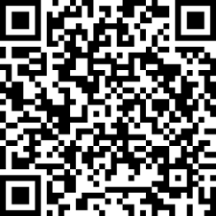
114年機械設備源頭管理法令制度之宣導活動
-台南職訓中心(成功教室)-
免費課程
●課程名稱：機械設備源頭相關法令宣導(含安全評估相關規定)
●主題內容：各類機械設備本質安全與源頭管理法令之介紹
●目的：強化產業落實機械設備源頭風險控管，提升職場整體安全水準，降低職災
●產業別：一般行業、營造業等
●對象：事業單位管理人員、採購相關人員、維護保養人員、現場作業人員、進口商
及製造商等(優先招生對象)；如具公務人員身份者可登錄終生學習時數
*名額有限 額滿為止*
日期 | 時間 | 可登入時數課程 (欲登錄在職回訓時數者，請於報名時提供原結業證書或資格證明文件) | 報名網址 | 報名QR Code
8/5 (二) | 13:00-17:00 (4小時) | 堆高機操作人員安全衛生在職教育訓練 | https://reurl.cc/W0W479
*如遇天災或不可抗力之因素導致無法開課，本會將另行安排日期並重新公告與通知*
上課地點：台南市中西區成功路457號11樓之4 聯絡電話： (06)2263010#36
承辦人：廖崇賢先生 聯絡信箱： shaun66@mail.isha.org.tw
主辦單位：
財團法人職業災害預防及重建中心
執行單位：
社團法人中華民國工業安全衛生協會

Slide 13
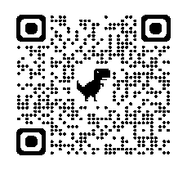
114年機械設備源頭管理法令制度之宣導活動
-高雄職訓中心-
免費課程
●課程名稱：機械設備源頭相關法令宣導(含安全評估相關規定)
●主題內容：各類機械設備本質安全與源頭管理法令之介紹
●目的：強化產業落實機械設備源頭風險控管，提升職場整體安全水準，降低職災
●產業別：一般行業、營造業等
●對象：事業單位管理人員、採購相關人員、維護保養人員、現場作業人員、進口商
及製造商等(優先招生對象)；如具公務人員身份者可登錄終生學習時數
*名額有限 額滿為止*
日期 | 時間 | 可登入時數課程 (欲登錄在職回訓時數者，請於報名時提供原結業證書或資格證明文件) | 報名網址 | 報名QR Code
8/6 (三) | 13:00-17:00 (4小時) | 固定式起重機在職教育訓練 | https://isha.org.tw/Zdf70D
*如遇天災或不可抗力之因素導致無法開課，本會將另行安排日期並重新公告與通知*
上課地點：高雄市新興區中正三路88號4樓之1 聯絡電話： (07)311-7311
承辦人：徐小姐、黃先生 聯絡信箱：mary@mail.isha.org.tw
主辦單位：
財團法人職業災害預防及重建中心
執行單位：
社團法人中華民國工業安全衛生協會

Slide 14
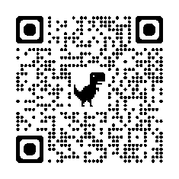
114年機械設備源頭管理法令制度之宣導活動
-高雄職訓中心-
免費課程
●課程名稱：機械設備源頭相關法令宣導(含安全評估相關規定)
●主題內容：各類機械設備本質安全與源頭管理法令之介紹
●目的：強化產業落實機械設備源頭風險控管，提升職場整體安全水準，降低職災
●產業別：一般行業、營造業等
●對象：事業單位管理人員、採購相關人員、維護保養人員、現場作業人員、進口商
及製造商等(優先招生對象)；如具公務人員身份者可登錄終生學習時數
*名額有限 額滿為止*
日期 | 時間 | 可登入時數課程 (欲登錄在職回訓時數者，請於報名時提供原結業證書或資格證明文件) | 報名網址 | 報名QR Code
8/7 (四) | 13:00-17:00 (4小時) | 堆高機在職教育訓練 | https://isha.org.tw/xIYafO
*如遇天災或不可抗力之因素導致無法開課，本會將另行安排日期並重新公告與通知*
上課地點：高雄市新興區中正三路88號4樓之1 聯絡電話： (07)311-7311
承辦人：徐小姐、黃先生 聯絡信箱：mary@mail.isha.org.tw
主辦單位：
財團法人職業災害預防及重建中心
執行單位：
社團法人中華民國工業安全衛生協會

Slide 15
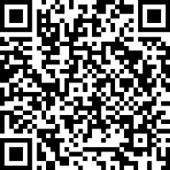
114年機械設備源頭管理法令制度之宣導活動
-雲林職訓中心-
免費課程
●課程名稱：機械設備源頭相關法令宣導(含安全評估相關規定)
●主題內容：各類機械設備本質安全與源頭管理法令之介紹
●目的：強化產業落實機械設備源頭風險控管，提升職場整體安全水準，降低職災
●產業別：一般行業、營造業等
●對象：事業單位管理人員、採購相關人員、維護保養人員、現場作業人員、進口商
及製造商等(優先招生對象)；如具公務人員身份者可登錄終生學習時數
*名額有限 額滿為止*
日期 | 時間 | 可登入時數課程 (欲登錄在職回訓時數者，請於報名時提供原結業證書或資格證明文件) | 報名網址 | 報名QR Code
8/11 (一) | 18:00-22:00 (4小時) | 堆高機在職教育訓練 | 點我報名
*如遇天災或不可抗力之因素導致無法開課，本會將另行安排日期並重新公告與通知*
上課地點：雲林縣斗南鎮延平路二段368號8樓 聯絡電話： (05)5954711#12
承辦人：白小姐 聯絡信箱：5954711@mail.isha.org.tw
主辦單位：
財團法人職業災害預防及重建中心
執行單位：
社團法人中華民國工業安全衛生協會

Slide 16
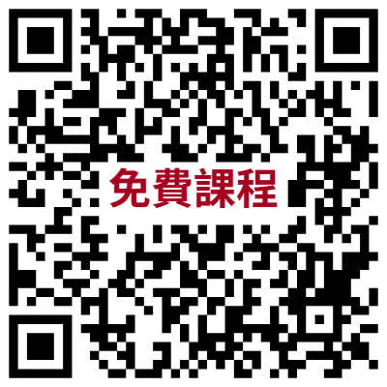
114年機械設備源頭管理法令制度之宣導活動
-彰化職訓中心-
免費課程
●課程名稱：機械設備源頭相關法令宣導(含安全評估相關規定)
●主題內容：各類機械設備本質安全與源頭管理法令之介紹
●目的：強化產業落實機械設備源頭風險控管，提升職場整體安全水準，降低職災
●產業別：一般行業、營造業等
●對象：事業單位管理人員、採購相關人員、維護保養人員、現場作業人員、進口商
及製造商等(優先招生對象)；如具公務人員身份者可登錄終生學習時數
*名額有限 額滿為止*
日期 | 時間 | 可登入時數課程 (欲登錄在職回訓時數者，請於報名時提供原結業證書或資格證明文件) | 報名網址 | 報名QR Code
8/18 (一) | 13:00-17:00 (4小時) | 固定式起重機操作人員在職教育訓練 | 點我報名
*如遇天災或不可抗力之因素導致無法開課，本會將另行安排日期並重新公告與通知*
上課地點：彰化市中華西路371號4樓 聯絡電話： (04) 7632257
承辦人：蔡先生 聯絡信箱：7632257@mail.isha.org.tw
主辦單位：
財團法人職業災害預防及重建中心
執行單位：
社團法人中華民國工業安全衛生協會

Slide 17
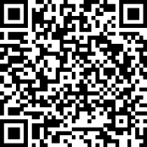
114年機械設備源頭管理法令制度之宣導活動
-雲林職訓中心-
免費課程
●課程名稱：機械設備源頭相關法令宣導(含安全評估相關規定)
●主題內容：各類機械設備本質安全與源頭管理法令之介紹
●目的：強化產業落實機械設備源頭風險控管，提升職場整體安全水準，降低職災
●產業別：一般行業、營造業等
●對象：事業單位管理人員、採購相關人員、維護保養人員、現場作業人員、進口商
及製造商等(優先招生對象)；如具公務人員身份者可登錄終生學習時數
*名額有限 額滿為止*
日期 | 時間 | 可登入時數課程 (欲登錄在職回訓時數者，請於報名時提供原結業證書或資格證明文件) | 報名網址 | 報名QR Code
8/26 (二) | 13:00-17:00 (4小時) | 起重機與吊掛作業人員在職教育訓練 | 點我報名
*如遇天災或不可抗力之因素導致無法開課，本會將另行安排日期並重新公告與通知*
上課地點：雲林縣斗南鎮延平路二段368號8樓 聯絡電話： (05)5954711#12
承辦人：白小姐 聯絡信箱：5954711@mail.isha.org.tw
主辦單位：
財團法人職業災害預防及重建中心
執行單位：
社團法人中華民國工業安全衛生協會

Slide 18
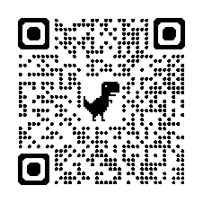
114年機械設備源頭管理法令制度之宣導活動
-高雄職訓中心-
免費課程
●課程名稱：機械設備源頭相關法令宣導(含安全評估相關規定)
●主題內容：各類機械設備本質安全與源頭管理法令之介紹
●目的：強化產業落實機械設備源頭風險控管，提升職場整體安全水準，降低職災
●產業別：一般行業、營造業等
●對象：事業單位管理人員、採購相關人員、維護保養人員、現場作業人員、進口商
及製造商等(優先招生對象)；如具公務人員身份者可登錄終生學習時數
*名額有限 額滿為止*
日期 | 時間 | 可登入時數課程 (欲登錄在職回訓時數者，請於報名時提供原結業證書或資格證明文件) | 報名網址 | 報名QR Code
9/12 (五) | 13:00-17:00 (4小時) | 固定式起重機在職教育訓練 | https://isha.org.tw/cCZHIG
*如遇天災或不可抗力之因素導致無法開課，本會將另行安排日期並重新公告與通知*
上課地點：高雄市新興區中正三路88號4樓之1 聯絡電話： (07)311-7311
承辦人：徐小姐、黃先生 聯絡信箱：mary@mail.isha.org.tw
主辦單位：
財團法人職業災害預防及重建中心
執行單位：
社團法人中華民國工業安全衛生協會

Slide 19
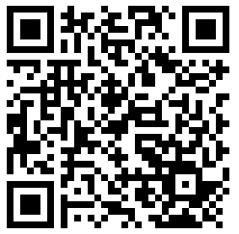
114年機械設備源頭管理法令制度之宣導活動
-新竹職訓中心-
免費課程
●課程名稱：機械設備源頭相關法令宣導(含安全評估相關規定)
●主題內容：各類機械設備本質安全與源頭管理法令之介紹
●目的：強化產業落實機械設備源頭風險控管，提升職場整體安全水準，降低職災
●產業別：一般行業、營造業等
●對象：事業單位管理人員、採購相關人員、維護保養人員、現場作業人員、進口商
及製造商等(優先招生對象)；如具公務人員身份者可登錄終生學習時數
*名額有限 額滿為止*
日期 | 時間 | 可登入時數課程 (欲登錄在職回訓時數者，請於報名時提供原結業證書或資格證明文件) | 報名網址 | 報名QR Code
09/19 (五) | 13:00-17:00 (4小時) | 高空工作車操作人員 安全衛生在職教育訓練 | https://reurl.cc/VYlRG5
*如遇天災或不可抗力之因素導致無法開課，本會將另行安排日期並重新公告與通知*
上課地點：新竹市東區中央路241號2樓(工安協會) 聯絡電話： (03)5359119
承辦人：王小姐 聯絡信箱：tianxi868@mail.isha.org.tw
主辦單位：
財團法人職業災害預防及重建中心
執行單位：
社團法人中華民國工業安全衛生協會

Slide 20
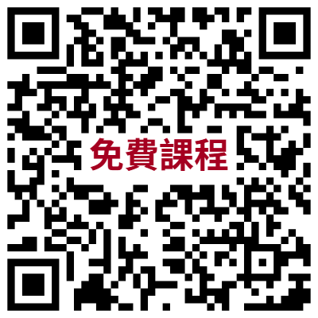
114年機械設備源頭管理法令制度之宣導活動
-彰化職訓中心-
免費課程
●課程名稱：機械設備源頭相關法令宣導(含安全評估相關規定)
●主題內容：各類機械設備本質安全與源頭管理法令之介紹
●目的：強化產業落實機械設備源頭風險控管，提升職場整體安全水準，降低職災
●產業別：一般行業、營造業等
●對象：事業單位管理人員、採購相關人員、維護保養人員、現場作業人員、進口商
及製造商等(優先招生對象)；如具公務人員身份者可登錄終生學習時數
*名額有限 額滿為止*
日期 | 時間 | 可登入時數課程 (欲登錄在職回訓時數者，請於報名時提供原結業證書或資格證明文件) | 報名網址 | 報名QR Code
9/22 (一) | 13:00-17:00 (4小時) | 固定式起重機操作人員在職教育訓練 | 點我報名
*如遇天災或不可抗力之因素導致無法開課，本會將另行安排日期並重新公告與通知*
上課地點：彰化市中華西路371號4樓 聯絡電話： (04) 7632257
承辦人：蔡先生 聯絡信箱：7632257@mail.isha.org.tw
主辦單位：
財團法人職業災害預防及重建中心
執行單位：
社團法人中華民國工業安全衛生協會

Slide 21
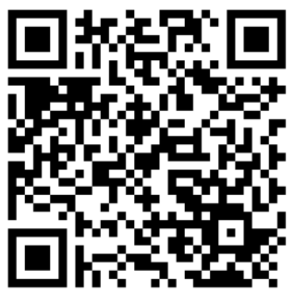
114年機械設備源頭管理法令制度之宣導活動
-台南職訓中心(樹谷教室)-
免費課程
●課程名稱：機械設備源頭相關法令宣導(含安全評估相關規定)
●主題內容：各類機械設備本質安全與源頭管理法令之介紹
●目的：強化產業落實機械設備源頭風險控管，提升職場整體安全水準，降低職災
●產業別：一般行業、營造業等
●對象：事業單位管理人員、採購相關人員、維護保養人員、現場作業人員、進口商
及製造商等(優先招生對象)；如具公務人員身份者可登錄終生學習時數
*名額有限 額滿為止*
日期 | 時間 | 可登入時數課程 (欲登錄在職回訓時數者，請於報名時提供原結業證書或資格證明文件) | 報名網址 | 報名QR Code
9/22 (一) | 13:30-17:30 (4小時) | 堆高機操作人員在職教育訓練 | https://reurl.cc/K8Dl4y
*如遇天災或不可抗力之因素導致無法開課，本會將另行安排日期並重新公告與通知*
上課地點：臺南市新市區中心路6號2樓 聯絡電話： (06)5890766#16
承 辦 人：庹小姐 聯絡信箱：tuo@mail.isha.org.tw
主辦單位：
財團法人職業災害預防及重建中心
執行單位：
社團法人中華民國工業安全衛生協會

Slide 22
114年機械設備之安全防護技術研討活動
《全台各職訓中心報名鏈接與QR Code》

Slide 23
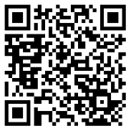
114年機械設備之安全防護技術研討活動
-台中職訓中心-
免費課程
●課程名稱：一、車輛系營建機械常見危害與安全管理實務
二、車輛系營建機械之安全防護技術研討
●主題內容：車輛系營建機械設備危害預防及安全防護
●目的：推廣車輛系營建機械安全防護技術，
預防因設備操作不當或防護措施不足導致之職業災害
●產業別：營造業(為優先)
●對象：事業單位管理人員、維護保養人員、現場作業人員等(優先招生對象)；
如具公務人員身份者可登錄終生學習時數
*名額有限 額滿為止*
日期 | 時間 | 可登入時數課程 (欲登錄在職回訓時數者，請於報名時提供原結業證書或資格證明文件) | 報名網址 | 報名QR Code
6/14 (六) | 08:00-12:00 (4小時) | 高空工作車操作人員在職教育訓練 | 點我報名
*如遇天災或不可抗力之因素導致無法開課，本會將另行安排日期並重新公告與通知*
上課地點：台中市龍井區中社五街12號 聯絡電話： (04)26336999#101
承辦人：卓小姐 聯絡信箱：a553407@mail.isha.org.tw
主辦單位：
財團法人職業災害預防及重建中心
執行單位：
社團法人中華民國工業安全衛生協會

Slide 24
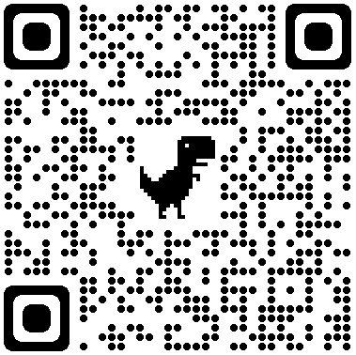
114年機械設備之安全防護技術研討活動
-高雄職訓中心-
免費課程
●課程名稱：一、車輛系營建機械常見危害與安全管理實務
二、車輛系營建機械之安全防護技術研討
●主題內容：車輛系營建機械設備危害預防及安全防護
●目的：推廣車輛系營建機械安全防護技術，
預防因設備操作不當或防護措施不足導致之職業災害
●產業別：營造業(為優先)
●對象：事業單位管理人員、維護保養人員、現場作業人員等(優先招生對象)；
如具公務人員身份者可登錄終生學習時數
*名額有限 額滿為止*
日期 | 時間 | 可登入時數課程 (欲登錄在職回訓時數者，請於報名時提供原結業證書或資格證明文件) | 報名網址 | 報名QR Code
6/19(四) | 09:00-14:00 (4小時) | 堆高機在職教育訓練 | https://isha.org.tw/NFALhU
*如遇天災或不可抗力之因素導致無法開課，本會將另行安排日期並重新公告與通知*
上課地點：高雄市新興區中正三路88號4樓之1 聯絡電話： (07)311-7311
承辦人：徐小姐、黃先生 聯絡信箱： mary@mail.isha.org.tw
主辦單位：
財團法人職業災害預防及重建中心
執行單位：
社團法人中華民國工業安全衛生協會

Slide 25
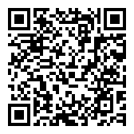
114年機械設備之安全防護技術研討活動
-中壢職訓中心-
免費課程
●課程名稱：一、車輛系營建機械常見危害與安全管理實務
二、車輛系營建機械之安全防護技術研討
●主題內容：車輛系營建機械設備危害預防及安全防護
●目的：推廣車輛系營建機械安全防護技術，
預防因設備操作不當或防護措施不足導致之職業災害
●產業別：營造業(為優先)
●對象：事業單位管理人員、維護保養人員、現場作業人員等(優先招生對象)；
如具公務人員身份者可登錄終生學習時數
*名額有限 額滿為止*
日期 | 時間 | 可免費取得一般安全衛生教育訓練證書 | 報名網址 | 報名QR Code
6/19 (四) | 09:00-16:00 (6小時) | 一般安全衛生教育訓練 | 點我報名
*如遇天災或不可抗力之因素導致無法開課，本會將另行安排日期並重新公告與通知*
上課地點：中壢區中央東路88號19樓之1.3 聯絡電話： (03)4268110分機110
承辦人：李小姐 聯絡信箱：zoelee@mail.isha.org.tw
主辦單位：
財團法人職業災害預防及重建中心
執行單位：
社團法人中華民國工業安全衛生協會

Slide 26
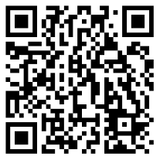
114年機械設備之安全防護技術研討活動
-新北職訓中心-
免費課程
●課程名稱：一、車輛系營建機械常見危害與安全管理實務
二、車輛系營建機械之安全防護技術研討
●主題內容：車輛系營建機械設備危害預防及安全防護
●目的：推廣車輛系營建機械安全防護技術，
預防因設備操作不當或防護措施不足導致之職業災害
●產業別：營造業(為優先)
●對象：事業單位管理人員、維護保養人員、現場作業人員等(優先招生對象)；
如具公務人員身份者可登錄終生學習時數
*名額有限 額滿為止*
日期 | 時間 | 可登入時數課程 (欲登錄在職回訓時數者，請於報名時提供原結業證書或資格證明文件) | 報名網址 | 報名QR Code
7/8 (二) | 09:00-14:00 (4小時) | 一般安全衛生教育訓練 (4小時) | https://reurl.cc/M35QQp
*如遇天災或不可抗力之因素導致無法開課，本會將另行安排日期並重新公告與通知*
上課地點：台北市文山區羅斯福路六段10號7樓 聯絡電話： (02)2970-2526
承辦人：邱小姐 聯絡信箱： betty2024@mail.isha.org.tw
主辦單位：
財團法人職業災害預防及重建中心
執行單位：
社團法人中華民國工業安全衛生協會
Notes:
台北市文山區羅斯福路六段10號7樓(萬美大廈)

Slide 27
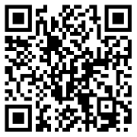
114年機械設備之安全防護技術研討活動
-台南職訓中心(成功教室)-
免費課程
●課程名稱：一、車輛系營建機械常見危害與安全管理實務
二、車輛系營建機械之安全防護技術研討
●主題內容：車輛系營建機械設備危害預防及安全防護
●目的：推廣車輛系營建機械安全防護技術，
預防因設備操作不當或防護措施不足導致之職業災害
●產業別：營造業(為優先)
●對象：事業單位管理人員、維護保養人員、現場作業人員等(優先招生對象)；
如具公務人員身份者可登錄終生學習時數
*名額有限 額滿為止*
日期 | 時間 | 可登入時數課程 (欲登錄在職回訓時數者，請於報名時提供原結業證書或資格證明文件) | 報名網址 | 報名QR Code
8/29 (五) | 13:00-17:00 (4小時) | 起重機操作人員暨吊掛作業人員安全衛生 在職教育訓練 | https://reurl.cc/nmXVYe
*如遇天災或不可抗力之因素導致無法開課，本會將另行安排日期並重新公告與通知*
上課地點：台南市中西區成功路457號11樓之4 聯絡電話： (06)2263010#42
承辦人：趙小姐 聯絡信箱： chao31@mail.isha.org.tw
主辦單位：
財團法人職業災害預防及重建中心
執行單位：
社團法人中華民國工業安全衛生協會

Slide 28
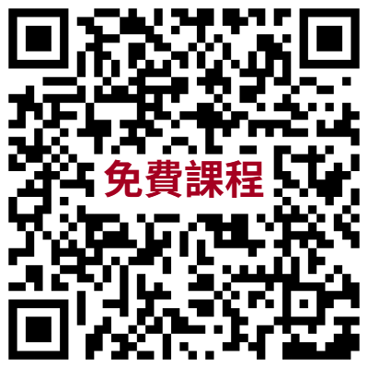
114年機械設備之安全防護技術研討活動
-彰化職訓中心-
免費課程
●課程名稱：一、車輛系營建機械常見危害與安全管理實務
二、車輛系營建機械之安全防護技術研討
●主題內容：車輛系營建機械設備危害預防及安全防護
●目的：推廣車輛系營建機械安全防護技術，
預防因設備操作不當或防護措施不足導致之職業災害
●產業別：營造業(為優先)
●對象：事業單位管理人員、維護保養人員、現場作業人員等(優先招生對象)；
如具公務人員身份者可登錄終生學習時數
*名額有限 額滿為止*
日期 | 時間 | 可登入時數課程 (欲登錄在職回訓時數者，請於報名時提供原結業證書或資格證明文件) | 報名網址 | 報名QR Code
9/16 (二) | 09:00-16:00 (6小時) | 營造業職業安全衛生業務主管在職教育訓練 | 點我報名
*如遇天災或不可抗力之因素導致無法開課，本會將另行安排日期並重新公告與通知*
上課地點：彰化市中華西路371號4樓 聯絡電話： (04) 7632257
承辦人：蔡先生 聯絡信箱：7632257@mail.isha.org.tw
主辦單位：
財團法人職業災害預防及重建中心
執行單位：
社團法人中華民國工業安全衛生協會

Slide 29
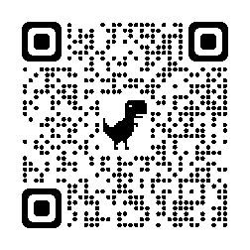
114年機械設備之安全防護技術研討活動
-高雄職訓中心-
免費課程
●課程名稱：一、車輛系營建機械常見危害與安全管理實務
二、車輛系營建機械之安全防護技術研討
●主題內容：車輛系營建機械設備危害預防及安全防護
●目的：推廣車輛系營建機械安全防護技術，
預防因設備操作不當或防護措施不足導致之職業災害
●產業別：營造業(為優先)
●對象：事業單位管理人員、維護保養人員、現場作業人員等(優先招生對象)；
如具公務人員身份者可登錄終生學習時數
*名額有限 額滿為止*
日期 | 時間 | 可登入時數課程 (欲登錄在職回訓時數者，請於報名時提供原結業證書或資格證明文件) | 報名網址 | 報名QR Code
9/18 (四) | 13:00-17:00 (4小時) | 堆高機在職教育訓練 | https://isha.org.tw/aBTv2P
*如遇天災或不可抗力之因素導致無法開課，本會將另行安排日期並重新公告與通知*
上課地點：高雄市新興區中正三路88號4樓之1 聯絡電話： (07)311-7311
承辦人：徐小姐、黃先生 聯絡信箱：mary@mail.isha.org.tw
主辦單位：
財團法人職業災害預防及重建中心
執行單位：
社團法人中華民國工業安全衛生協會

Slide 30
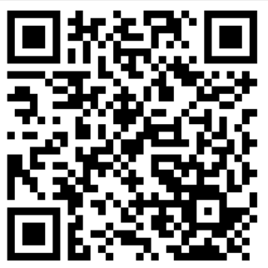
114年機械設備之安全防護技術研討活動
-台南職訓中心(樹谷教室)-
免費課程
●課程名稱：一、車輛系營建機械常見危害與安全管理實務
二、車輛系營建機械之安全防護技術研討
●主題內容：車輛系營建機械設備危害預防及安全防護
●目的：推廣車輛系營建機械安全防護技術，
預防因設備操作不當或防護措施不足導致之職業災害
●產業別：營造業(為優先)
●對象：事業單位管理人員、維護保養人員、現場作業人員等(優先招生對象)；
如具公務人員身份者可登錄終生學習時數
*名額有限 額滿為止*
日期 | 時間 | 可登入時數課程 (欲登錄在職回訓時數者，請於報名時提供原結業證書或資格證明文件) | 報名網址 | 報名QR Code
10/8 (四) | 13:30-17:30 (4小時) | 起重機操作人員暨吊掛作業人員在職教育訓練 | https://reurl.cc/AMD2m8
*如遇天災或不可抗力之因素導致無法開課，本會將另行安排日期並重新公告與通知*
上課地點：臺南市新市區中心路6號2樓 聯絡電話： (06)5890766#16
承 辦 人：庹小姐 聯絡信箱：tuo@mail.isha.org.tw
主辦單位：
財團法人職業災害預防及重建中心
執行單位：
社團法人中華民國工業安全衛生協會

Slide 31
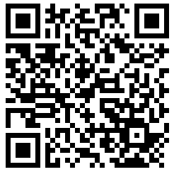
114年機械設備之安全防護技術研討活動
-新竹職訓中心-
免費課程
●課程名稱：一、車輛系營建機械常見危害與安全管理實務
二、車輛系營建機械之安全防護技術研討
●主題內容：車輛系營建機械設備危害預防及安全防護
●目的：推廣車輛系營建機械安全防護技術，
預防因設備操作不當或防護措施不足導致之職業災害
●產業別：營造業(為優先)
●對象：事業單位管理人員、維護保養人員、現場作業人員等(優先招生對象)；
如具公務人員身份者可登錄終生學習時數
*名額有限 額滿為止*
日期 | 時間 | 可登入時數課程 (欲登錄在職回訓時數者，請於報名時提供原結業證書或資格證明文件) | 報名網址 | 報名QR Code
10/01 (三) | 13:00-17:00 (4小時) | 堆高機操作人員安全衛生在職教育訓練 | https://reurl.cc/eMAWKR
*如遇天災或不可抗力之因素導致無法開課，本會將另行安排日期並重新公告與通知*
上課地點：新竹市東區中央路241號2樓 聯絡電話： (03)5359119
承辦人：王小姐 聯絡信箱：tianxi868@mail.isha.org.tw
主辦單位：
財團法人職業災害預防及重建中心
執行單位：
社團法人中華民國工業安全衛生協會

Slide 32
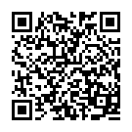
機械設備之安全防護技術研討活動
-桃園職訓中心-
免費課程
●課程名稱：一、車輛系營建機械常見危害與安全管理實務
二、車輛系營建機械之安全防護技術研討
●主題內容：車輛系營建機械設備危害預防及安全防護
●目的：推廣安全防護技術以提升車輛自動檢查能力、技能技術之研討，
降低職業災害之發生
●產業別：營造業(為優先)
●對象：事業單位管理人員、維護保養人員、現場作業人員等(優先招生對象)；
如具公務人員身份者可登錄終生學習時數
*名額有限 額滿為止*
日期 | 時間 | 可登入時數課程 (欲登錄在職回訓時數者，請於報名時提供原結業證書或資格證明文件) | 報名網址 | 報名QR Code
10/3 (五) | 13:00-17:00 (4小時) | 荷重在一公噸以上之堆高機操作人員安全衛生在職教育訓練 | 點我報名
*如遇天災或不可抗力之因素導致無法開課，本會將另行安排日期並重新公告與通知*
上課地點：桃園市桃園區中正路1071號10樓之6 聯絡電話： (03)356-1390
承辦人：廖小姐 聯絡信箱： rocr88@mail.isha.org.tw
主辦單位：
財團法人職業災害預防及重建中心
執行單位：
社團法人中華民國工業安全衛生協會

Slide 33
114年產業用車輛機械自動檢查實務及技術研發教育訓練
《全台各職訓中心報名鏈接與QR Code》

Slide 34
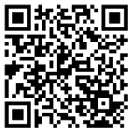
114年產業用車輛機械自動檢查實務及技術研發教育訓練
-新北職訓中心-
免費課程
●課程名稱：一、車輛機械使用維護與自動檢查實務
二、車輛機械防災技術研發與應用
●主題內容：車輛系營建機械之日常檢點、維護及保養等自動檢查實務；
安全意識與防災技術之應用(以挖掘機、鏟裝機為例)
●目的：強化企業對車輛機械之日常自動檢查觀念與技能，
提升整體安全管理水準，降低職災風險。
●產業別：營造業(為優先)
●對象：事業單位維護保養人員、現場操作人員等(優先招生對象)；
如具公務人員身份者可登錄終生學習時數
*名額有限 額滿為止*
日期 | 時間 | 可登入時數課程 | 報名網址 | 報名QR Code
6/16 (一) | 09:00-16:00 (6小時) | 一般安全衛生教育訓練(6小時) | https://reurl.cc/9DLmxO
*如遇天災或不可抗力之因素導致無法開課，本會將另行安排日期並重新公告與通知*
上課地點：新北市三重區重新路四段87號4樓 聯絡電話： (02)2970-2526
承辦人：邱小姐 聯絡信箱： betty2024@mail.isha.org.tw
主辦單位：
財團法人職業災害預防及重建中心
執行單位：
社團法人中華民國工業安全衛生協會

Slide 35
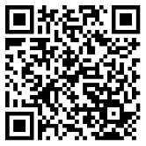
114年產業用車輛機械自動檢查實務及技術研發教育訓練
-台中職訓中心-
免費課程
●課程名稱：一、車輛機械使用維護與自動檢查實務
二、車輛機械防災技術研發與應用
●主題內容：車輛系營建機械之日常檢點、維護及保養等自動檢查實務；
安全意識與防災技術之應用(以挖掘機、鏟裝機為例)
●目的：強化企業對車輛機械之日常自動檢查觀念與技能，
提升整體安全管理水準，降低職災風險。
●產業別：營造業(為優先)
●對象：事業單位維護保養人員、現場操作人員等(優先招生對象)；
如具公務人員身份者可登錄終生學習時數
*名額有限 額滿為止*
日期 | 時間 | 可登入時數課程 (欲登錄在職回訓時數者，請於報名時提供原結業證書或資格證明文件) | 報名網址 | 報名QR Code
6/16 (一) | 09:00-16:00 (6小時) | 營造業職業安全衛生業務主管安全衛生 在職教育訓練 | 點我報名
*如遇天災或不可抗力之因素導致無法開課，本會將另行安排日期並重新公告與通知*
上課地點：台中市龍井區中社五街12號 聯絡電話： (04)26336999#101
承辦人：卓小姐 聯絡信箱：a553407@mail.isha.org.tw
主辦單位：
財團法人職業災害預防及重建中心
執行單位：
社團法人中華民國工業安全衛生協會

Slide 36
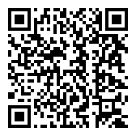
114年產業用車輛機械自動檢查實務及技研發教育訓練
-中壢職訓中心-
免費課程
●課程名稱：一、車輛機械使用維護與自動檢查實務
二、車輛機械防災技術研發與應用
●主題內容：車輛系營建機械之日常檢點、維護及保養等自動檢查實務；
安全意識與防災技術之應用(以挖掘機、鏟裝機為例)
●目的：強化企業對車輛機械之日常自動檢查觀念與技能，
提升整體安全管理水準，降低職災風險。
●產業別：營造業(為優先)
●對象：事業單位維護保養人員、現場操作人員等(優先招生對象)；
如具公務人員身份者可登錄終生學習時數
*名額有限 額滿為止*
日期 | 時間 | 可免費取得一般安全衛生教育訓練證書 | 報名網址 | 報名QR Code
6/24 (二) | 09:00-16:00 (6小時) | 一般安全衛生教育訓練 | 點我報名
*如遇天災或不可抗力之因素導致無法開課，本會將另行安排日期並重新公告與通知*
上課地點：中壢區中央東路88號19樓之1.3 聯絡電話： (03)4268110分機110
承辦人：李小姐 聯絡信箱：zoelee@mail.isha.org.tw
主辦單位：
財團法人職業災害預防及重建中心
執行單位：
社團法人中華民國工業安全衛生協會

Slide 37
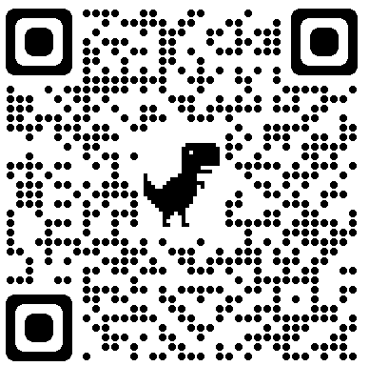
114年產業用車輛機械自動檢查實務及技研發教育訓練
-高雄職訓中心-
免費課程
●課程名稱：一、車輛機械使用維護與自動檢查實務
二、車輛機械防災技術研發與應用
●主題內容：車輛系營建機械之日常檢點、維護及保養等自動檢查實務；
安全意識與防災技術之應用(以挖掘機、鏟裝機為例)
●目的：強化企業對車輛機械之日常自動檢查觀念與技能，
提升整體安全管理水準，降低職災風險。
●產業別：營造業(為優先)
●對象：事業單位維護保養人員、現場操作人員等(優先招生對象)；
如具公務人員身份者可登錄終生學習時數
*名額有限 額滿為止*
日期 | 時間 | 可登入時數課程 (欲登錄在職回訓時數者，請於報名時提供原結業證書或資格證明文件) | 報名網址 | 報名QR Code
6/24 (二) | 09:00-16:00 (6小時) | 營造業業務主管回訓 | https://isha.org.tw/QCag0Q
*如遇天災或不可抗力之因素導致無法開課，本會將另行安排日期並重新公告與通知*
上課地點：高雄市新興區中正三路88號4樓之1 聯絡電話： (07)311-7311
承辦人：徐小姐、黃先生 聯絡信箱：mary@mail.isha.org.tw
主辦單位：
財團法人職業災害預防及重建中心
執行單位：
社團法人中華民國工業安全衛生協會

Slide 38
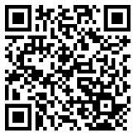
114年產業用車輛機械自動檢查實務及技術研發教育訓練
-台中職訓中心-
免費課程
●課程名稱：一、車輛機械使用維護與自動檢查實務
二、車輛機械防災技術研發與應用
●主題內容：車輛系營建機械之日常檢點、維護及保養等自動檢查實務；
安全意識與防災技術之應用(以挖掘機、鏟裝機為例)
●目的：強化企業對車輛機械之日常自動檢查觀念與技能，
提升整體安全管理水準，降低職災風險。
●產業別：營造業(為優先)
●對象：事業單位維護保養人員、現場操作人員等(優先招生對象)；
如具公務人員身份者可登錄終生學習時數
*名額有限 額滿為止*
日期 | 時間 | 可登入時數課程 (欲登錄在職回訓時數者，請於報名時提供原結業證書或資格證明文件) | 報名網址 | 報名QR Code
7/12 (六) | 09:00-16:00 (6小時) | 職業安全衛生管理人員暨職業安全衛生業務主管 安全衛生在職教育訓練 | 點我報名
*如遇天災或不可抗力之因素導致無法開課，本會將另行安排日期並重新公告與通知*
上課地點：台中市龍井區中社五街12號 聯絡電話： (04)26336999#101
承辦人：卓小姐 聯絡信箱：a553407@mail.isha.org.tw
主辦單位：
財團法人職業災害預防及重建中心
執行單位：
社團法人中華民國工業安全衛生協會

Slide 39
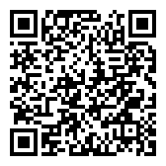
114年產業用車輛機械自動檢查實務及技研發教育訓練
-中壢職訓中心-
免費課程
●課程名稱：一、車輛機械使用維護與自動檢查實務
二、車輛機械防災技術研發與應用
●主題內容：車輛系營建機械之日常檢點、維護及保養等自動檢查實務；
安全意識與防災技術之應用(以挖掘機、鏟裝機為例)
●目的：強化企業對車輛機械之日常自動檢查觀念與技能，
提升整體安全管理水準，降低職災風險。
●產業別：營造業(為優先)
●對象：事業單位維護保養人員、現場操作人員等(優先招生對象)；
如具公務人員身份者可登錄終生學習時數
*名額有限 額滿為止*
日期 | 時間 | 可免費取得一般安全衛生教育訓練證書 | 報名網址 | 報名QR Code
7/21 (一) | 09:00-16:00 (6小時) | 一般安全衛生教育訓練 | 點我報名
*如遇天災或不可抗力之因素導致無法開課，本會將另行安排日期並重新公告與通知*
上課地點：中壢區中央東路88號19樓之1.3 聯絡電話： (03)4268110分機110
承辦人：李小姐 聯絡信箱：zoelee@mail.isha.org.tw
主辦單位：
財團法人職業災害預防與重建中心
執行單位：
社團法人中華民國工業安全衛生協會

Slide 40
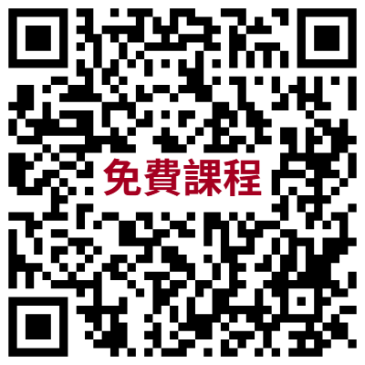
114年產業用車輛機械自動檢查實務及技研發教育訓練
-彰化職訓中心-
免費課程
●課程名稱：一、車輛機械使用維護與自動檢查實務
二、車輛機械防災技術研發與應用
●主題內容：車輛系營建機械之日常檢點、維護及保養等自動檢查實務；
安全意識與防災技術之應用(以挖掘機、鏟裝機為例)
●目的：強化企業對車輛機械之日常自動檢查觀念與技能，
提升整體安全管理水準，降低職災風險。
●產業別：營造業(為優先)
●對象：事業單位維護保養人員、現場操作人員等(優先招生對象)；
如具公務人員身份者可登錄終生學習時數
*名額有限 額滿為止*
日期 | 時間 | 可登入時數課程 (欲登錄在職回訓時數者，請於報名時提供原結業證書或資格證明文件) | 報名網址 | 報名QR Code
8/1 (五) | 09:00-16:00 (6小時) | 一般業職業安全衛生業務主管在職教育訓練 | 點我報名
*如遇天災或不可抗力之因素導致無法開課，本會將另行安排日期並重新公告與通知*
上課地點：彰化市中華西路371號4樓 聯絡電話： (04) 7632257
承辦人：蔡先生 聯絡信箱：7632257@mail.isha.org.tw
主辦單位：
財團法人職業災害預防及重建中心
執行單位：
社團法人中華民國工業安全衛生協會

Slide 41
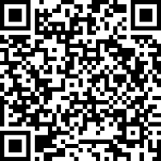
114年產業用車輛機械自動檢查實務及技研發教育訓練
-雲林職訓中心-
免費課程
●課程名稱：一、車輛機械使用維護與自動檢查實務
二、車輛機械防災技術研發與應用
●主題內容：車輛系營建機械之日常檢點、維護及保養等自動檢查實務；
安全意識與防災技術之應用(以挖掘機、鏟裝機為例)
●目的：強化企業對車輛機械之日常自動檢查觀念與技能，
提升整體安全管理水準，降低職災風險。
●產業別：營造業(為優先)
●對象：事業單位維護保養人員、現場操作人員等(優先招生對象)；
如具公務人員身份者可登錄終生學習時數
*名額有限 額滿為止*
日期 | 時間 | 可登入時數課程 (欲登錄在職回訓時數者，請於報名時提供原結業證書或資格證明文件) | 報名網址 | 報名QR Code
8/15 (五) | 09:00-16:00 (6小時) | 職業安全衛生業務主管暨職業安全衛生管理人員 在職教育訓練 | 點我報名
*如遇天災或不可抗力之因素導致無法開課，本會將另行安排日期並重新公告與通知*
上課地點：雲林縣斗南鎮延平路二段368號8樓 聯絡電話： (05)5954711#12
承辦人：白小姐 聯絡信箱：5954711@mail.isha.org.tw
主辦單位：
財團法人職業災害預防及重建中心
執行單位：
社團法人中華民國工業安全衛生協會

Slide 42
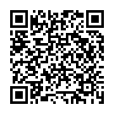
114年產業用車輛機械自動檢查實務及技術研發教育訓練
-桃園職訓中心-
免費課程
●課程名稱：一、車輛機械使用維護與自動檢查實務
二、車輛機械防災技術研發與應用
●主題內容：車輛系營建機械之日常檢點、維護及保養等自動檢查實務；
安全意識與防災技術之應用(以挖掘機、鏟裝機為例)
●目的：強化企業對車輛機械之日常自動檢查觀念與技能，
提升整體安全管理水準，降低職災風險。
●產業別：營造業(為優先)
●對象：事業單位維護保養人員、現場操作人員等(優先招生對象)；
如具公務人員身份者可登錄終生學習時數
*名額有限 額滿為止*
日期 | 時間 | 可登入時數課程 (欲登錄在職回訓時數者，請於報名時提供原結業證書或資格證明文件) | 報名網址 | 報名QR Code
8/18 (一) | 09:00-16:00 (6小時) | 一般安全衛生教育訓練 | 點我報名
*如遇天災或不可抗力之因素導致無法開課，本會將另行安排日期並重新公告與通知*
上課地點：桃園市桃園區中正路1071號10樓之6 聯絡電話： (03)356-1390
承辦人：廖小姐 聯絡信箱：rocr88@mail.isha.org.tw
主辦單位：
財團法人職業災害預防及重建中心
執行單位：
社團法人中華民國工業安全衛生協會

Slide 43
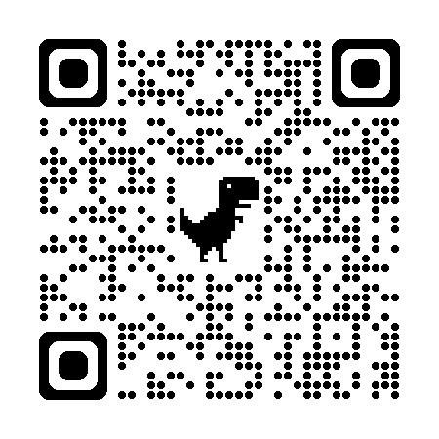
114年產業用車輛機械自動檢查實務及技研發教育訓練
-高雄職訓中心-
免費課程
●課程名稱：一、車輛機械使用維護與自動檢查實務
二、車輛機械防災技術研發與應用
●主題內容：車輛系營建機械之日常檢點、維護及保養等自動檢查實務；
安全意識與防災技術之應用(以挖掘機、鏟裝機為例)
●目的：強化企業對車輛機械之日常自動檢查觀念與技能，
提升整體安全管理水準，降低職災風險。
●產業別：營造業(為優先)
●對象：事業單位維護保養人員、現場操作人員等(優先招生對象)；
如具公務人員身份者可登錄終生學習時數
*名額有限 額滿為止*
日期 | 時間 | 可登入時數課程 (欲登錄在職回訓時數者，請於報名時提供原結業證書或資格證明文件) | 報名網址 | 報名QR Code
8/20 (三) | 09:00-16:00 (6小時) | 營造業業務主管回訓 | https://isha.org.tw/eiV6cb
*如遇天災或不可抗力之因素導致無法開課，本會將另行安排日期並重新公告與通知*
上課地點：高雄市新興區中正三路88號4樓之1 聯絡電話： (07)311-7311
承辦人：徐小姐、黃先生 聯絡信箱：mary@mail.isha.org.tw
主辦單位：
財團法人職業災害預防及重建中心
執行單位：
社團法人中華民國工業安全衛生協會

Slide 44
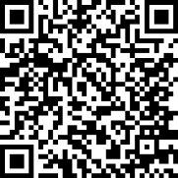
114年產業用車輛機械自動檢查實務及技研發教育訓練
-雲林職訓中心-
免費課程
●課程名稱：一、車輛機械使用維護與自動檢查實務
二、車輛機械防災技術研發與應用
●主題內容：車輛系營建機械之日常檢點、維護及保養等自動檢查實務；
安全意識與防災技術之應用(以挖掘機、鏟裝機為例)
●目的：強化企業對車輛機械之日常自動檢查觀念與技能，
提升整體安全管理水準，降低職災風險。
●產業別：營造業(為優先)
●對象：事業單位維護保養人員、現場操作人員等(優先招生對象)；
如具公務人員身份者可登錄終生學習時數
*名額有限 額滿為止*
日期 | 時間 | 可登入時數課程 (欲登錄在職回訓時數者，請於報名時提供原結業證書或資格證明文件) | 報名網址 | 報名QR Code
9/5 (五) | 09:00-16:00 (6小時) | 職業安全衛生業務主管暨職業安全衛生管理人員 在職教育訓練 | 點我報名
*如遇天災或不可抗力之因素導致無法開課，本會將另行安排日期並重新公告與通知*
上課地點：雲林縣斗南鎮延平路二段368號8樓 聯絡電話： (05)5954711#12
承辦人：白小姐 聯絡信箱：5954711@mail.isha.org.tw
主辦單位：
財團法人職業災害預防及重建中心
執行單位：
社團法人中華民國工業安全衛生協會

Slide 45
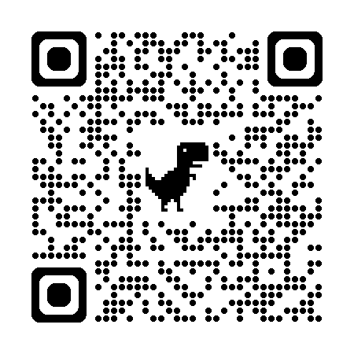
114年產業用車輛機械自動檢查實務及技研發教育訓練
-高雄職訓中心-
免費課程
●課程名稱：一、車輛機械使用維護與自動檢查實務
二、車輛機械防災技術研發與應用
●主題內容：車輛系營建機械之日常檢點、維護及保養等自動檢查實務；
安全意識與防災技術之應用(以挖掘機、鏟裝機為例)
●目的：強化企業對車輛機械之日常自動檢查觀念與技能，
提升整體安全管理水準，降低職災風險。
●產業別：營造業(為優先)
●對象：事業單位維護保養人員、現場操作人員等(優先招生對象)；
如具公務人員身份者可登錄終生學習時數
*名額有限 額滿為止*
日期 | 時間 | 可登入時數課程 (欲登錄在職回訓時數者，請於報名時提供原結業證書或資格證明文件) | 報名網址 | 報名QR Code
9/19 (五) | 09:00-16:00 (6小時) | 營造業業務主管回訓 | https://isha.org.tw/6cTPzI
*如遇天災或不可抗力之因素導致無法開課，本會將另行安排日期並重新公告與通知*
上課地點：高雄市新興區中正三路88號4樓之1 聯絡電話： (07)311-7311
承辦人：徐小姐、黃先生 聯絡信箱：mary@mail.isha.org.tw
主辦單位：
財團法人職業災害預防及重建中心
執行單位：
社團法人中華民國工業安全衛生協會

Slide 46
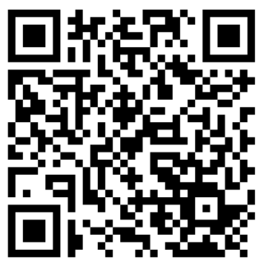
114年產業用車輛機械自動檢查實務及技研發教育訓練
-台南職訓中心(樹谷教室)-
免費課程
●課程名稱：一、車輛機械使用維護與自動檢查實務
二、車輛機械防災技術研發與應用
●主題內容：車輛系營建機械之日常檢點、維護及保養等自動檢查實務；
安全意識與防災技術之應用(以挖掘機、鏟裝機為例)
●目的：強化企業對車輛機械之日常自動檢查觀念與技能，
提升整體安全管理水準，降低職災風險。
●產業別：營造業(為優先)
●對象：事業單位維護保養人員、現場操作人員等(優先招生對象)；
如具公務人員身份者可登錄終生學習時數
*名額有限 額滿為止*
日期 | 時間 | 可登入時數課程 (欲登錄在職回訓時數者，請於報名時提供原結業證書或資格證明文件) | 報名網址 | 報名QR Code
9/30 (二) | 09:00-16:00 (6小時) | 營造業職業安全衛生業務主管 在職教育訓練 | https://reurl.cc/5Kadeq
*如遇天災或不可抗力之因素導致無法開課，本會將另行安排日期並重新公告與通知*
上課地點：臺南市新市區中心路6號2樓 聯絡電話： (06)5890766#16
承 辦 人：庹小姐 聯絡信箱：tuo@mail.isha.org.tw
主辦單位：
財團法人職業災害預防及重建中心
執行單位：
社團法人中華民國工業安全衛生協會

Slide 47
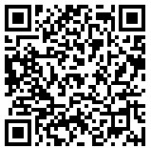
114年產業用車輛機械自動檢查實務及技研發教育訓練
-台南職訓中心(成功教室)-
免費課程
●課程名稱：一、車輛機械使用維護與自動檢查實務
二、車輛機械防災技術研發與應用
●主題內容：車輛系營建機械之日常檢點、維護及保養等自動檢查實務；
安全意識與防災技術之應用(以挖掘機、鏟裝機為例)
●目的：強化企業對車輛機械之日常自動檢查觀念與技能，
提升整體安全管理水準，降低職災風險。
●產業別：營造業(為優先)
●對象：事業單位維護保養人員、現場操作人員等(優先招生對象)；
如具公務人員身份者可登錄終生學習時數
*名額有限 額滿為止*
日期 | 時間 | 可登入時數課程 (欲登錄在職回訓時數者，請於報名時提供原結業證書或資格證明文件) | 報名網址 | 報名QR Code
10/14 (二) | 09:00-16:00 (6小時) | 營造業職業安全衛生業務主管安全衛生 在職教育訓練 | https://reurl.cc/0Knzr6
*如遇天災或不可抗力之因素導致無法開課，本會將另行安排日期並重新公告與通知*
上課地點：台南市中西區成功路457號11樓之4 聯絡電話： (06)2263010#14
承辦人：顏聖婉小姐 聯絡信箱：wan@mail.isha.org.tw
主辦單位：
財團法人職業災害預防及重建中心
執行單位：
社團法人中華民國工業安全衛生協會

Slide 48
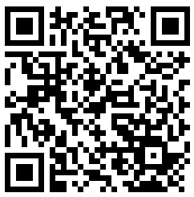
114年產業用車輛機械自動檢查實務及技術研發教育訓練
-新竹職訓中心-
免費課程
●課程名稱：一、車輛機械使用維護與自動檢查實務
二、車輛機械防災技術研發與應用
●主題內容：車輛系營建機械之日常檢點、維護及保養等自動檢查實務；
安全意識與防災技術之應用(以挖掘機、鏟裝機為例)
●目的：強化企業對車輛機械之日常自動檢查觀念與技能，
提升整體安全管理水準，降低職災風險。
●產業別：營造業(為優先)
●對象：事業單位維護保養人員、現場操作人員等(優先招生對象)；
如具公務人員身份者可登錄終生學習時數
*名額有限 額滿為止*
日期 | 時間 | 可登入時數課程 (欲登錄在職回訓時數者，請於報名時提供原結業證書或資格證明文件) | 報名網址 | 報名QR Code
11/03 (一) | 09:00-16:00 (6小時) | (營造業) 職業安全衛生「業務主管」 在職教育訓練 | https://reurl.cc/QYxWzq
*如遇天災或不可抗力之因素導致無法開課，本會將另行安排日期並重新公告與通知*
上課地點：新竹市東區中央路241號2樓(工安協會) 聯絡電話： (03)5359119
承辦人：王小姐 聯絡信箱：tianxi868@mail.isha.org.tw
主辦單位：
財團法人職業災害預防及重建中心
執行單位：
社團法人中華民國工業安全衛生協會

